Slide 1
Europa: fu vera integrazione?
Storia geopolitica del vecchio continente
Dario Fabbri
LA STORIA DEL TEMPO PRESENTE - L’ANALISI GEOPOLITICA
II incontro
Auditorium Fondazione di Piacenza e Vigevano - 21 novembre 2017 h 15,00 - 18,00
TUTTI I MATERIALI SUL SITO DELL’ISREC: www.istitutostoricopiacenza.it
Videoconferenza sul canale Youtube: ISREC PIACENZA

Slide 2
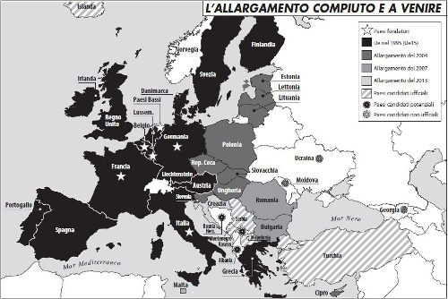

Slide 3
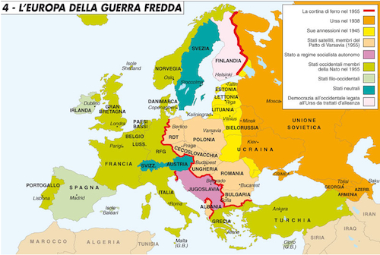

Slide 4
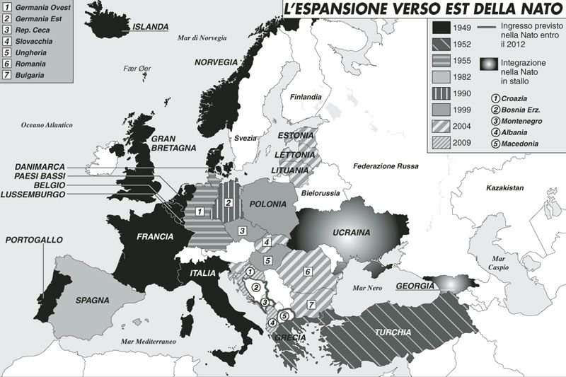

Slide 5
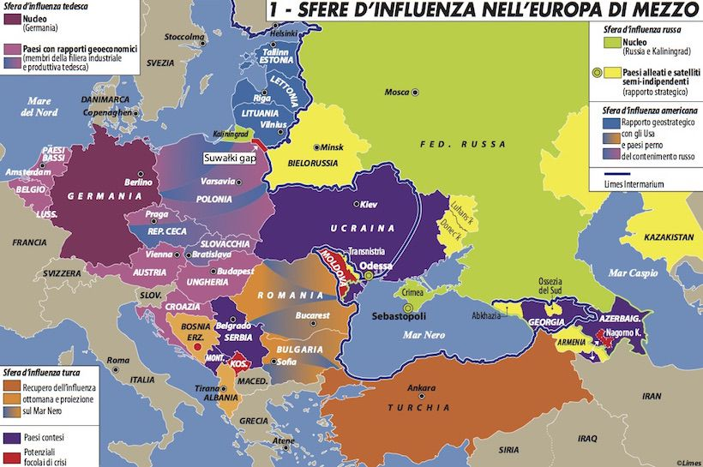

Slide 6
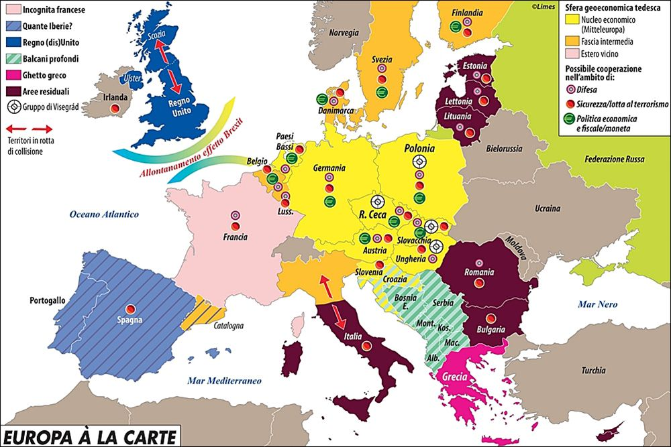

Slide 7
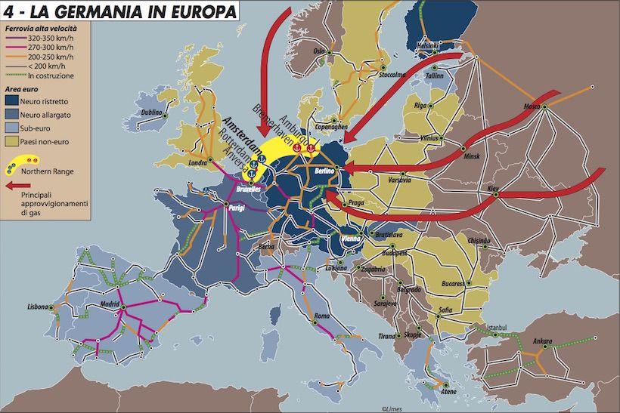

Slide 8
